Slide 1
個案研究4
Case study 4
邱子恒(tzchiu@tmu.edu.tw)
臺北醫學大學通識教育中心
2017.5.22

Slide 2
個案4：圖書館、網路vs.出版業
圖書館借書, 出版業賣書, 網路上充滿免費資訊
  台北市立圖書館便利商店取書服務,引起出版業的反彈…
  公共圖書館大量購書,以折扣標決標,引起出版業的反彈…
  Google book search服務,引起出版業的反彈…
  圖書館訂閱電子資源時的授權與計價....
  高雄市立圖書館的電子書服務,依民眾使用次數付費給出版商

Slide 3
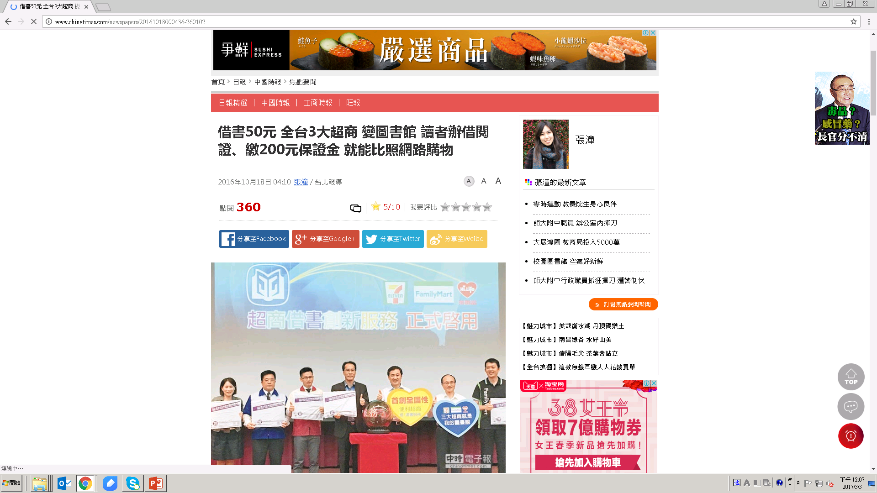

Slide 4
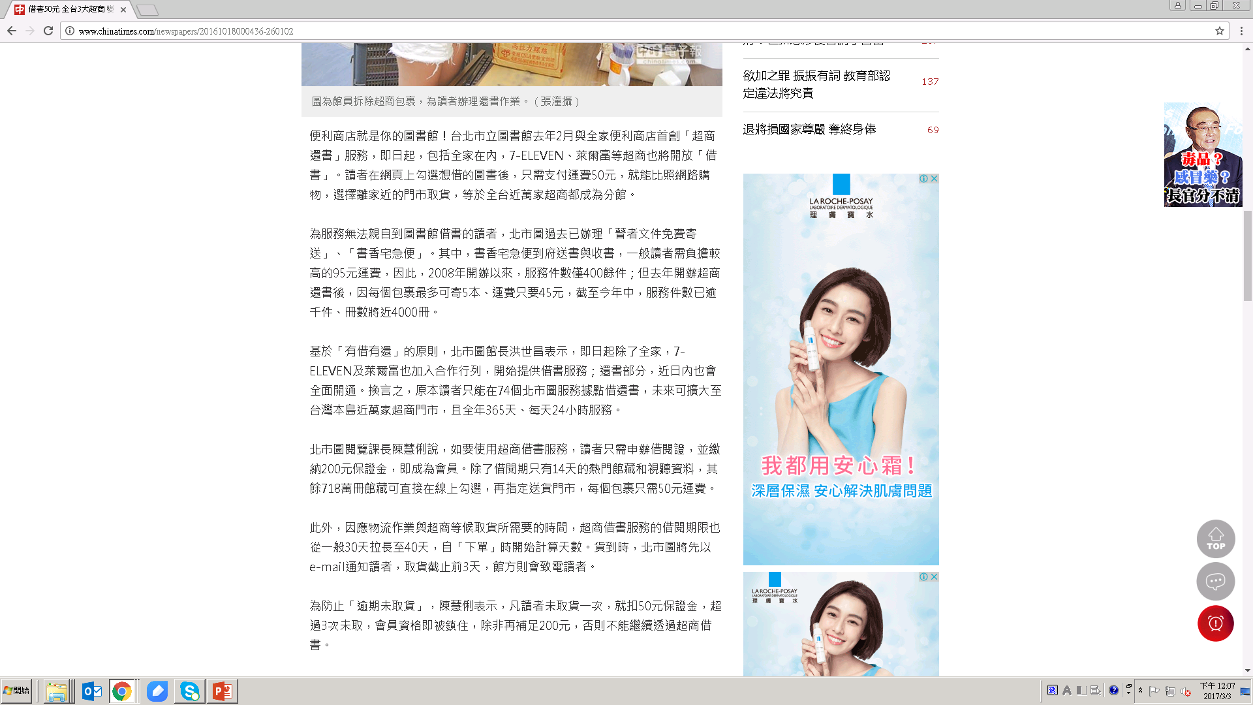

Slide 5
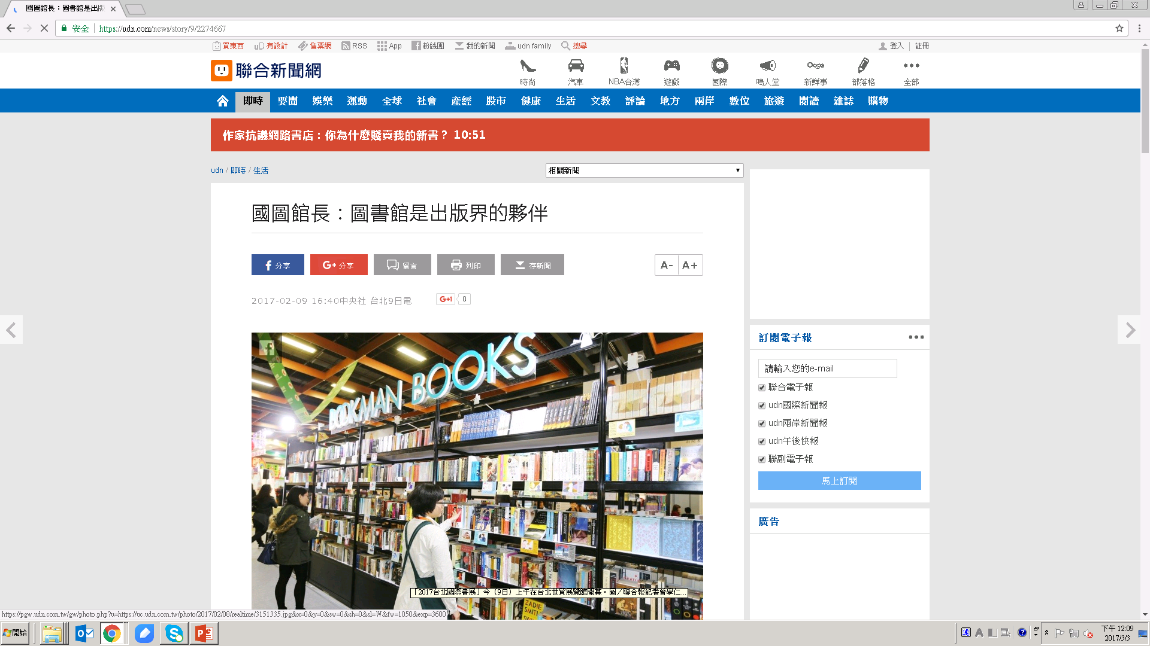

Slide 6
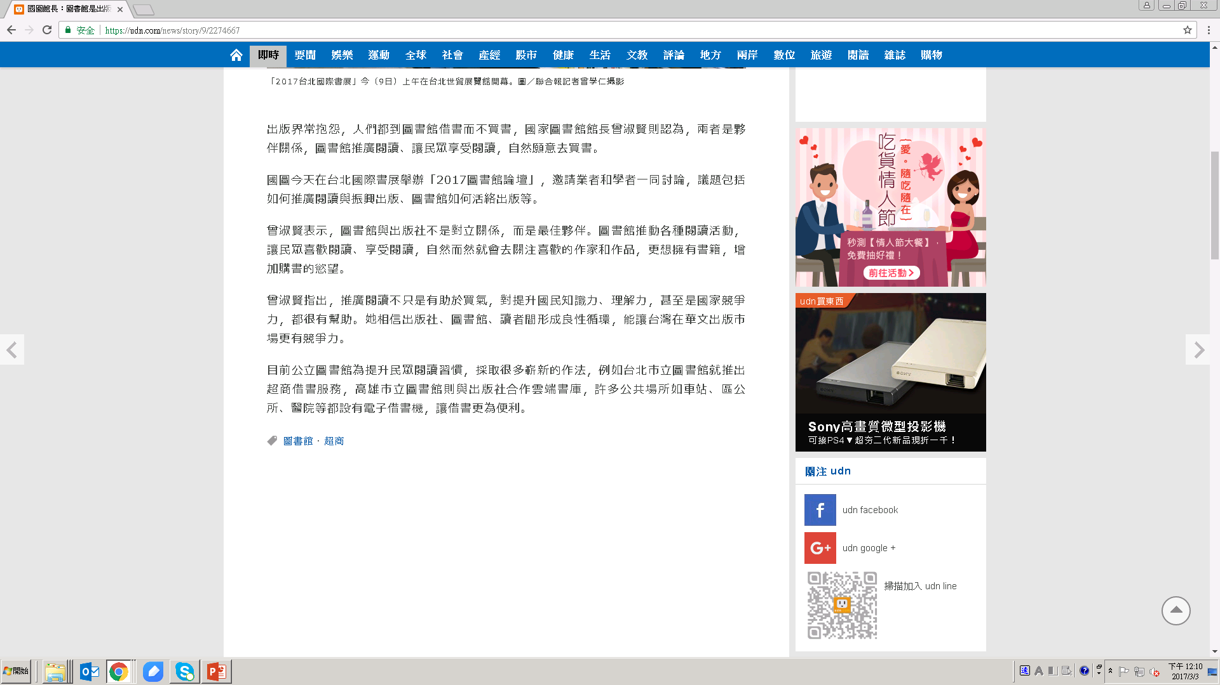

Slide 7
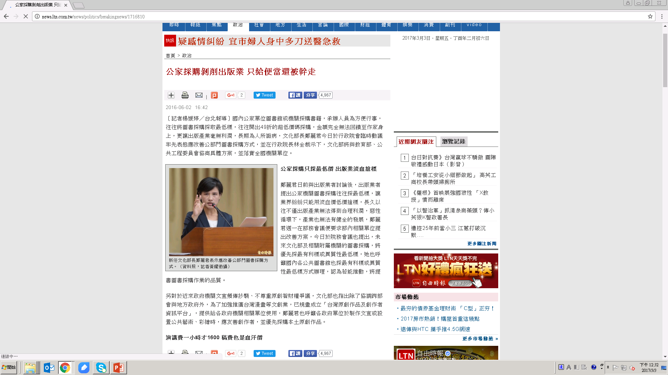

Slide 8
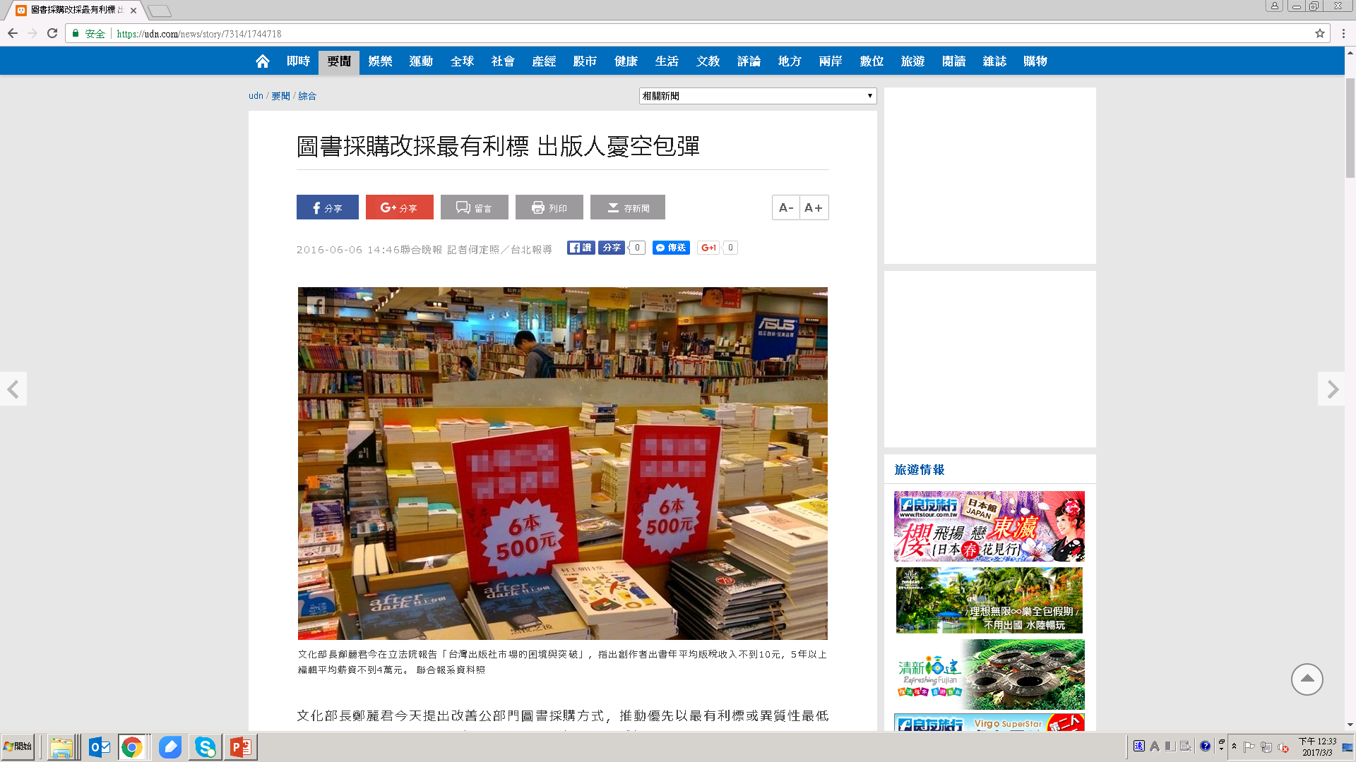

Slide 9
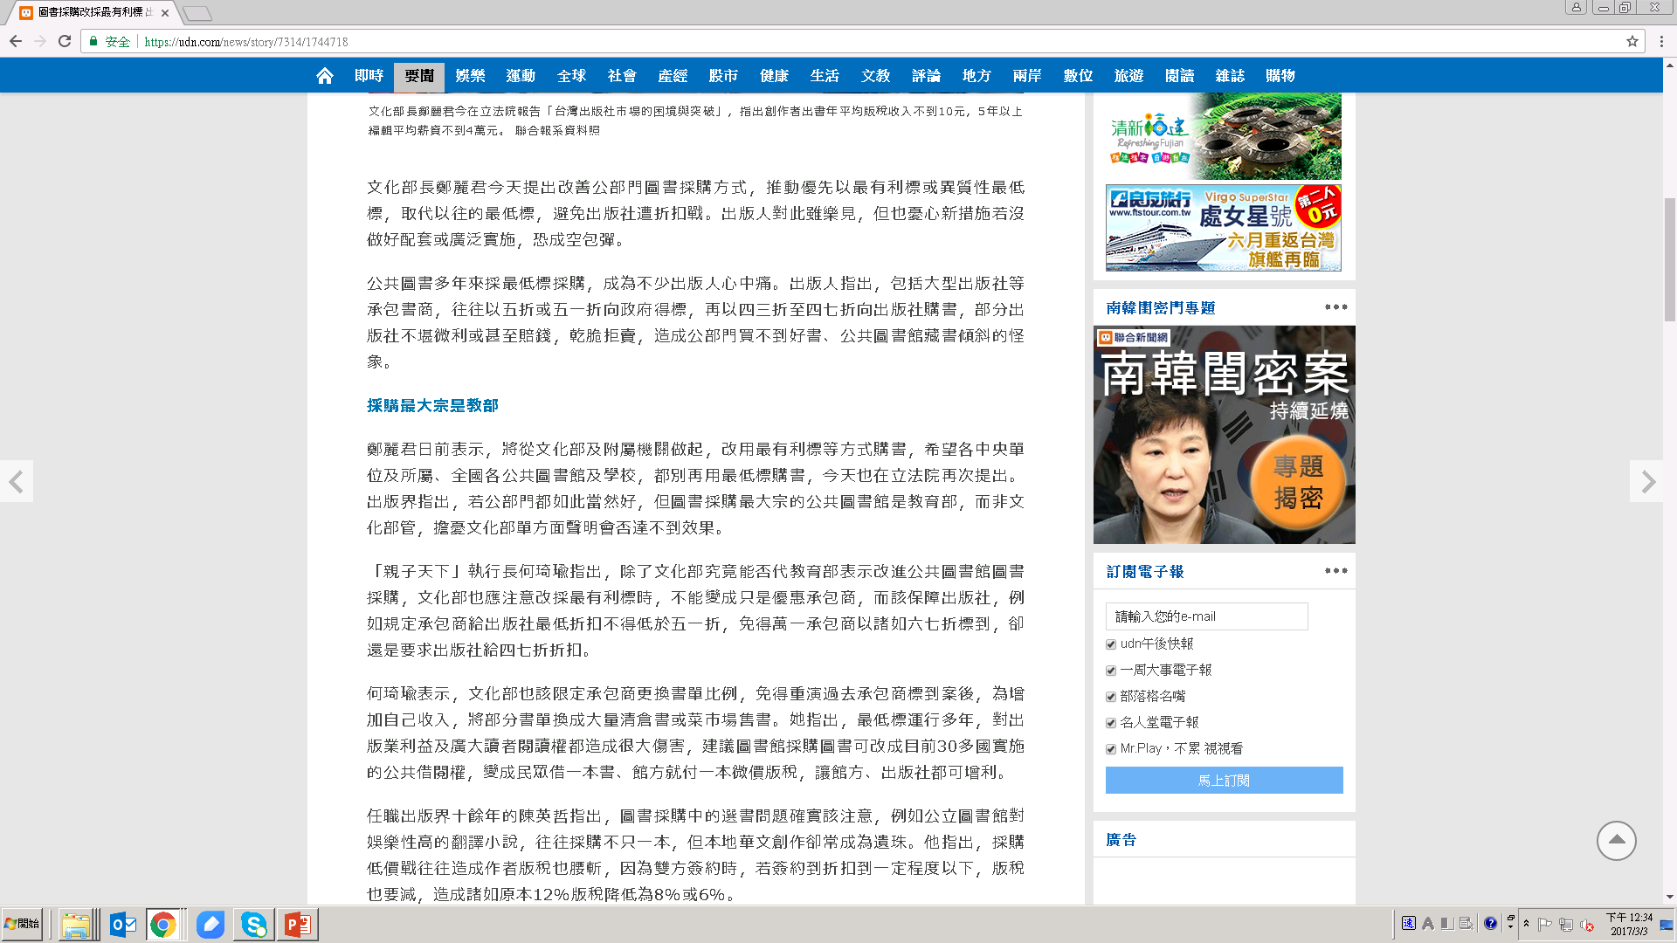

Slide 10
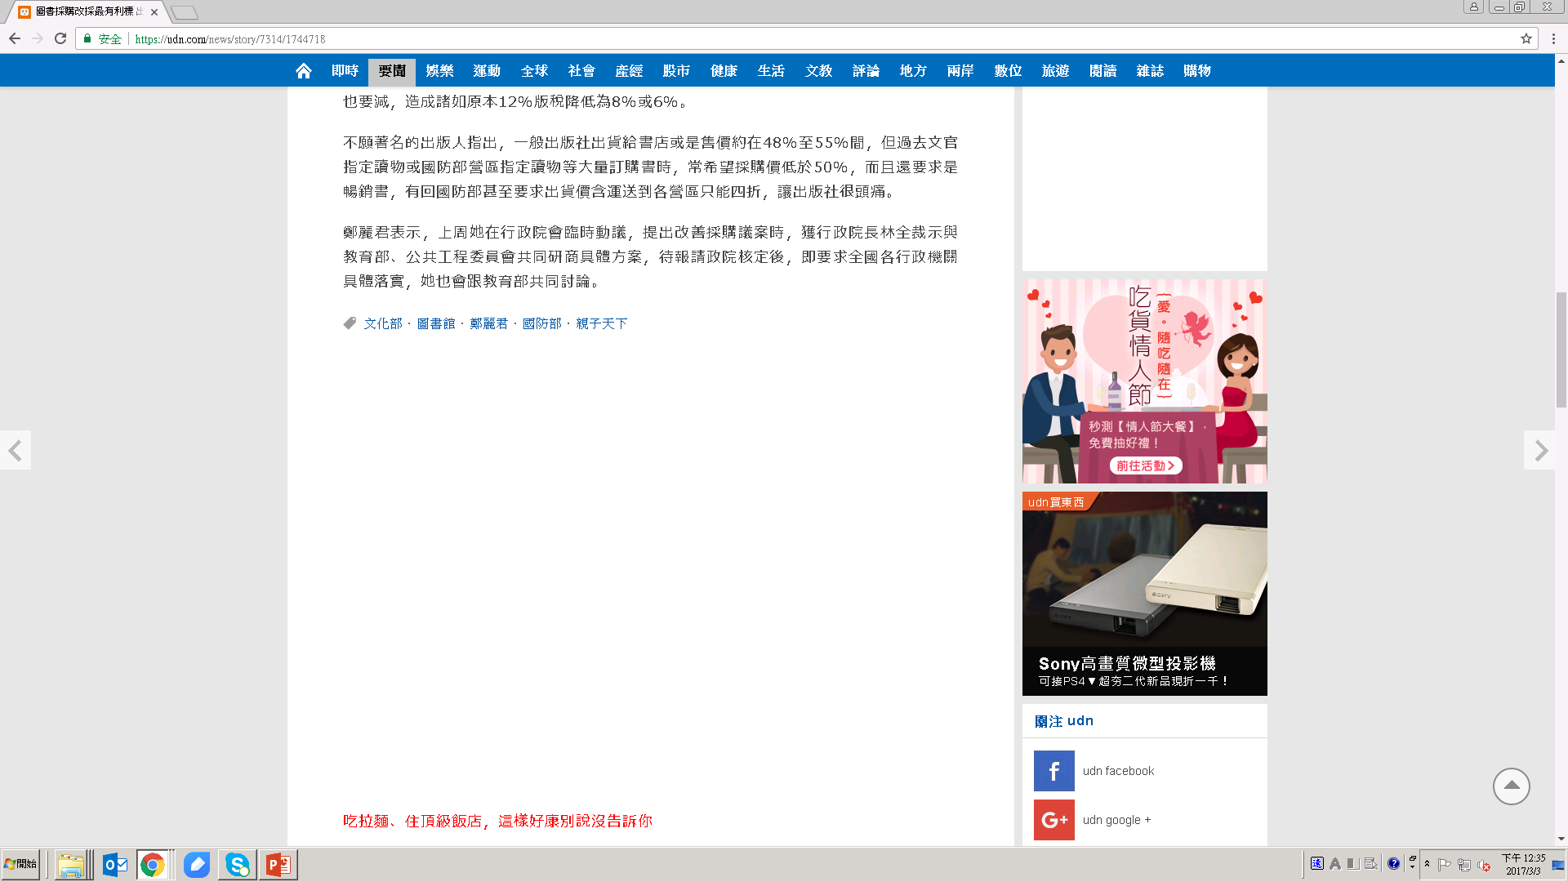

Slide 11
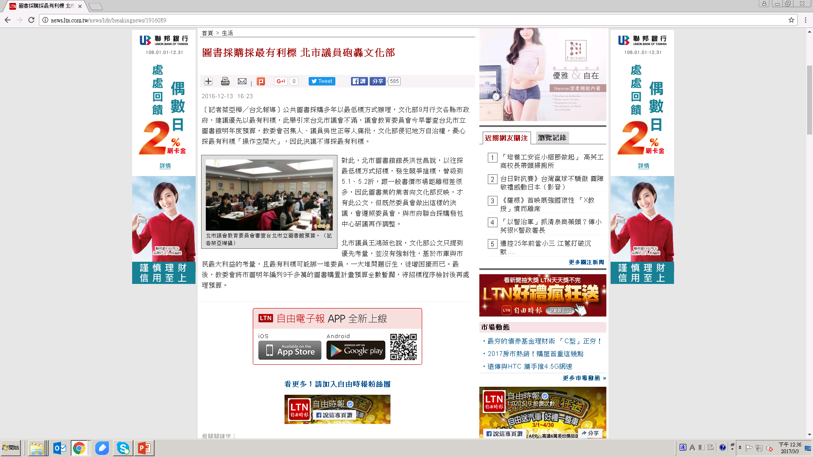

Slide 12
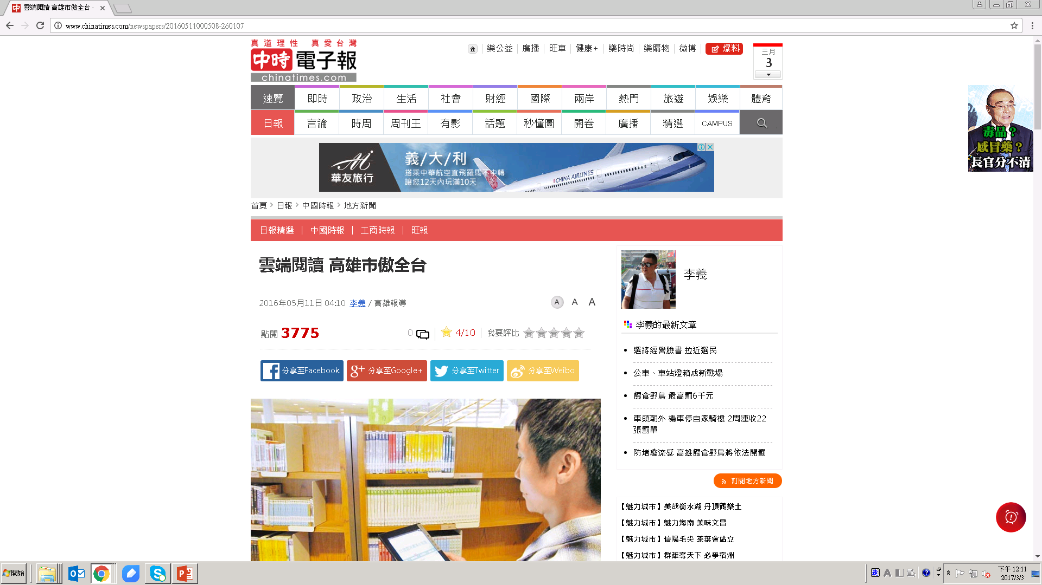

Slide 13
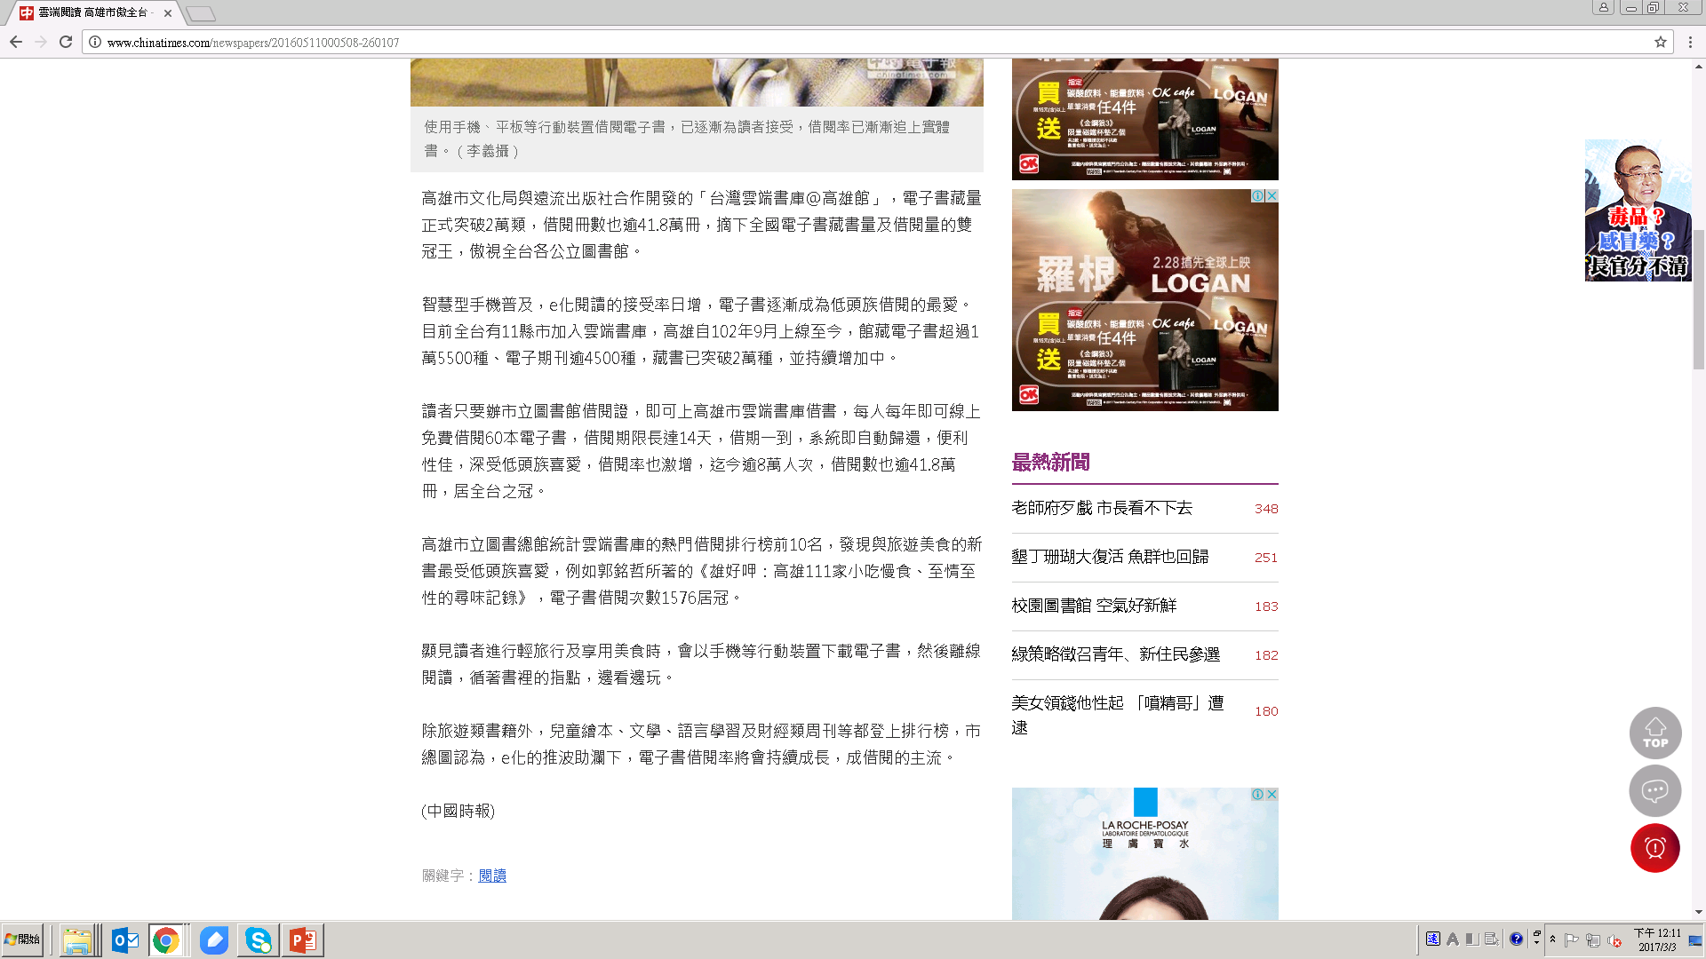

Slide 14
請用不同的正義觀解讀以上個案
最多數人的最大幸福→功利主義
立法立憲保障機會平等→契約論,政府論
使弱勢有向上機會的實質平等→現代自由主義
絕對平等→社會主義

